Slide 1

TRƯỜNG TIỂU HỌC ĐOÀN KẾT
TẬP ĐỌC
TỪ TRÁI NGHĨA
Giáo viên: Khúc Hải Yến
Lớp: 5A2

Slide 2

Khởi động

Slide 3


Tìm từ đồng nghĩa trong câu sau:
Ở nhà, Lan không những chăm chỉ giúp cha mẹ bán hàng tạp hóa mà Lan còn chịu khó làm bài tập cô giao.

Slide 4

Yêu cầu cần đạt
Hiểu thế nào là từ trái nghĩa, tác dụng của từ trái nghĩa, hiểu nghĩa một số cặp từ trái nghĩa.
1
Nhận biết được cặp từ trái nghĩa trong các thành ngữ, tục ngữ.
2
3
Sử dụng từ trái nghĩa: tìm từ trái nghĩa, đặt câu với từ trái nghĩa.
Notes:
Sau bài học, chúng mình cần đạt được những mục tiêu nào?

Slide 5

Khám phá

Slide 6

I. Nhận xét
1. So sánh nghĩa của các từ in đậm:
Phrăng Đơ Bô-en là một người gốc Bỉ trong quân đội Pháp xâm lược Việt Nam. Nhận rõ tính chất phi nghĩa của cuộc chiến tranh xâm lược, năm 1949, ông chạy sang hàng ngũ quân đội ta, lấy tên Việt là Phan Lăng. Năm 1986, Phan Lăng cùng con trai đi thăm Việt Nam, về lại nơi ông đã từng chiến đấu vì chính nghĩa.
Notes:
Yêu cầu HS giải nghĩa

Slide 7

* Chính nghĩa: Đúng với đạo lí. Chiến đấu vì chính nghĩa là chiến đấu vì lẽ phải, chống lại áp bức.
* Phi nghĩa: Trái với đạo lí. Cuộc chiến tranh phi nghĩa là cuộc chiến tranh có mục đích xấu xa.
Phi nghĩa >< Chính nghĩa
TỪ TRÁI NGHĨA
Notes:
NX nghĩa của 2 từ? -> trái ngược nhau -> Từ trái nghĩa
- Cta chuyển sang bài tập tiếp theo để tìm hiểu xem việc sử dụng từ trái nghĩa có tác dụng gì

Slide 8

Từ
trái nghĩa
Từ trái nghĩa là gì?

Slide 9

2. Tìm những từ trái nghĩa với nhau trong câu tục ngữ sau:
Chết vinh hơn sống nhục.
chết/sống
vinh/nhục
vinh: được kính trọng, đánh giá cao
nhục: xấu hổ vì bị khinh bỉ.
3. Cách dùng các từ trái nghĩa trong câu tục ngữ trên có tác dụng như thế nào trong việc thể hiện quan niệm sống của người Việt Nam ta?
➔ Cách dùng từ trái nghĩa trong câu tục ngữ trên tạo ra hai vế tương phản, làm nổi bật quan niệm sống rất cao đẹp của người Việt Nam.
Notes:
+ Tại sao cho rằng đó là cặp từ trái nghĩa?
+ Cách dùng từ trái nghĩa trong câu tục ngữ trên có tác dụng như thế nào trong việc thể hiện quan niệm sống của người Việt Nam ta?
- Giải thích câu tục ngữ: Người Việt Nam có quan niệm sống rất cao đẹp: Thà chết mà đựơc kính trọng, đề cao, tiếng thơm lưu mãi còn hơn sống mà phải xấu hổ, nhục nhã vì bị người đời khinh bỉ.
-> Dùng từ trái nghĩa luôn tạo ra sự tương phản trong câu. Từ trái nghĩa có tác dụng làm nổi bật những sự việc, sự vật, hoạt động, trạng thái,… đối lập.

Slide 10
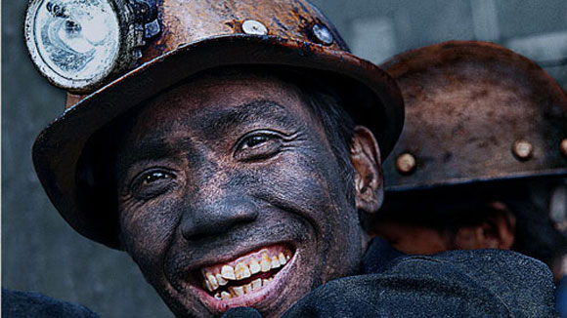
tươi sáng - tối tăm
Tôi vẫn luôn nhớ nụ cười ... của những người thợ mỏ khi thoát ra khỏi căn hầm ...
Tôi vẫn luôn nhớ nụ cười tươi sáng của những người thợ mỏ khi thoát ra khỏi căn hầm tối tăm.
Notes:
Nhận xét gì về 2 hình ảnh trong câu văn?

Slide 11
II. Ghi nhớ
Từ
trái nghĩa

Slide 12
Yêu cầu cần đạt
Hiểu thế nào là từ trái nghĩa, tác dụng của từ trái nghĩa, hiểu nghĩa một số cặp từ trái nghĩa.
1
Nhận biết được cặp từ trái nghĩa trong các thành ngữ, tục ngữ.
2
3
Sử dụng từ trái nghĩa: tìm từ trái nghĩa, đặt câu với từ trái nghĩa.
Notes:
Như vậy qua phần nhận xét, chúng mình đã hoàn thành được yêu cầu đầu tiên của bài học rồi.

Slide 13

Thực hành

Slide 14
III. Luyện tập
1. Tìm những cặp từ trái nghĩa trong các thành ngữ, tục ngữ dưới đây:
đục><trong
a. Gạn đục khơi trong.
b. Gần mực thì đen, gần đèn thì sáng.
đen><sáng
c. Anh em như thể chân tay
Rách lành đùm bọc, dở hay đỡ đần.
rách><lành
dở><hay
Notes:
hs gạch chân từ trái nghĩa
-> Giải thích và nêu tác dụng của việc sử dụng cặp từ trái nghĩa
-> Chốt: Việc sử dụng cặp từ trái nghĩa có tác dụng làm nổi bật hình ảnh đối lập trong câu -> làm rõ nghĩa câu thành ngữ, tục ngữ

Slide 15
Con đã hoàn thành được yêu cầu nào?
Hiểu thế nào là từ trái nghĩa, tác dụng của từ trái nghĩa, hiểu nghĩa một số cặp từ trái nghĩa.
1
Nhận biết được cặp từ trái nghĩa trong các thành ngữ, tục ngữ.
2
3
Sử dụng từ trái nghĩa: tìm từ trái nghĩa, đặt câu với từ trái nghĩa.

Slide 16
2. Điền vào mỗi chỗ trống một từ trái nghĩa với các từ in đậm để hoàn chỉnh các thành ngữ, tục ngữ sau:
a. Hẹp nhà ………….. bụng.
b. Xấu người ………….. nết.
c. Trên kính ………….. nhường.
Notes:
3 hs điền -> Giải nghĩa các câu thành ngữ
Việc sử dụng những cặp từ trái nghĩa bên cạnh nhau có tác dụng gì?
-> Chốt: Tác dụng của việc sử dụng từ trái nghĩa. Đức tính tốt của người VN ta, cần rèn luyện

Slide 17
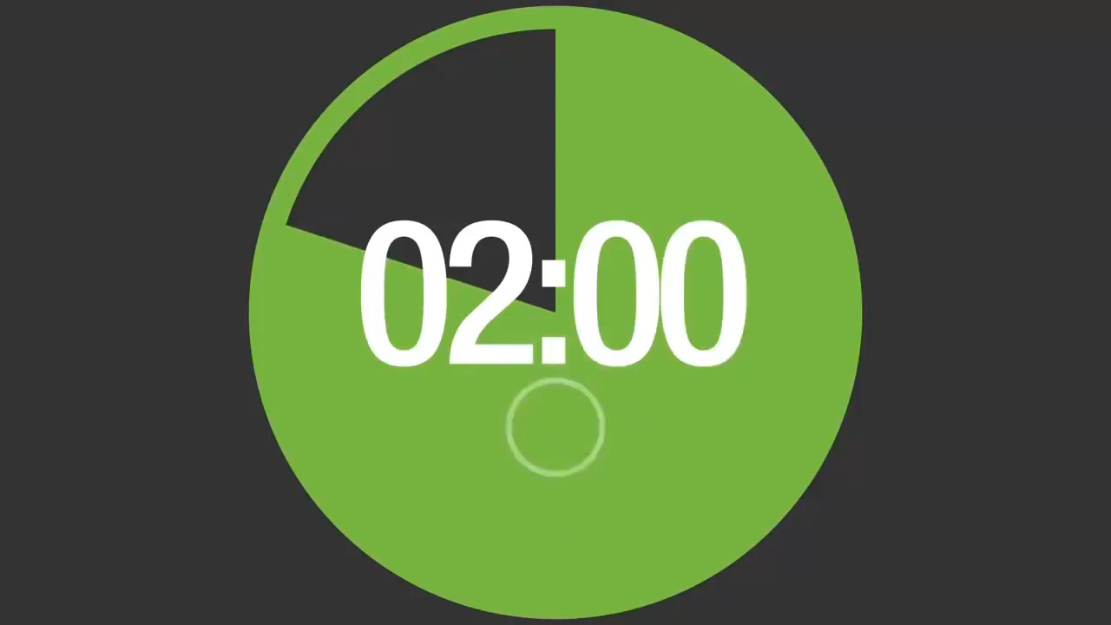
3. Tìm từ trái nghĩa với mỗi từ sau:
Từ ngữ | Từ trái nghĩa
a. Hòa bình | chiến tranh, xung đột...
b. Thương yêu | căm ghét, căm giận, căm thù, căm hờn, ghét bỏ, thù ghét, thù hằn, thù hận, hận thù, …
c. Đoàn kết | chia rẽ, bè phái, xung khắc, …
d. Giữ gìn | phá hoại, phá phách, tàn phá, hủy hoại, …
Notes:
- Làm thế nào để tìm được từ trái nghĩa với các từ đó? -> hiểu nghĩa các từ
Những từ trái nghĩa với từ “ hoà bình” có đặc điểm gì?
* Chốt: Các từ cùng trái nghĩa với 1 từ thì đồng nghĩa với nhau

Slide 18
4. Đặt hai câu để phân biệt một cặp từ trái nghĩa vừa tìm được ở bài tập 3.
a. Những người tốt yêu chuộng hòa bình.
Những kẻ ác thích chiến tranh.
b. Chúng ta phải biết giữ gìn môi trường
Chúng ta đừng bao giờ phá hoại.
c. Học sinh lớp 5B rất đoàn kết.
Lớp em chơi với nhau chẳng chia bè phái bao giờ.
d. Ông bà em thương yêu tất cả các cháu.
Ông bà em chẳng hề ghét bỏ đứa nào.
Notes:
? Bài có mấy yêu cầu?
-> Chốt: Sử dụng từ trái nghĩa

Slide 19
Con đã hoàn thành được yêu cầu nào?
Hiểu thế nào là từ trái nghĩa, tác dụng của từ trái nghĩa, hiểu nghĩa một số cặp từ trái nghĩa.
1
Nhận biết được cặp từ trái nghĩa trong các thành ngữ, tục ngữ.
2
3
Sử dụng từ trái nghĩa: tìm từ trái nghĩa, đặt câu với từ trái nghĩa.

Slide 20

Vận dụng

Slide 21





Tiêu diệt virus Corona

Slide 22
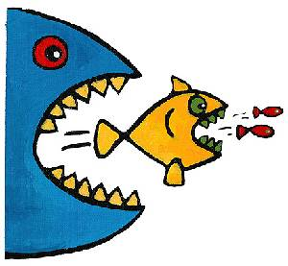


Cá lớn nuốt cá bé

Slide 23

Ba chìm bảy nổi

Slide 24
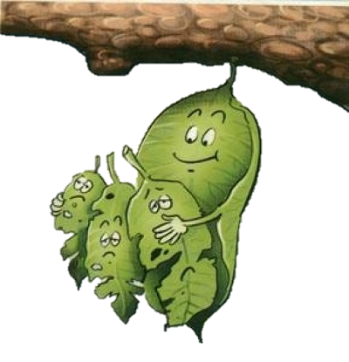
Lá lành đùm lá rách

Slide 25
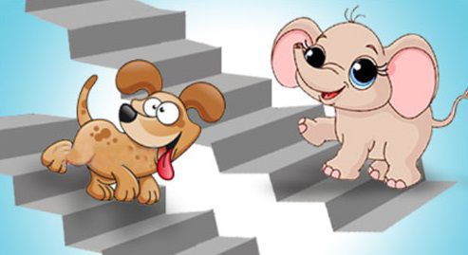
Lên voi xuống chó

Slide 26
Nước mắt ngắn, nước mắt dài

Slide 27

Vận dụng
Tìm những cặp từ trái nghĩa nói về chủ đề học tập.
Chuẩn bị bài sau: Luyện tập về từ trái nghĩa.

Slide 28

Xin cảm ơn quý thầy cô đã theo dõi!

